Slide 1

ESCUELA PROFESIONAL CIENCIA POLITICA Y GOBIERNO
UNIVERSIDAD CATOLICA SANTA MARIA
FACULTAD DE CIENCIAS JURIDICAS Y POLITICAS
1961
ESTADISTICA DESCRIPTIVA
Dr. Alberto Cáceres Huambo
Estadístico para la Investigación
UNSA-UNMSM-UPCH
albertocaceresh@gmail.com

Slide 2
MEDIDAS DE RESUMEN
Medidas de Tendencia Central
- Media, mediana, moda
Medidas de Variabilidad
- Varianza, Desviación estándar, CV
3. Medidas de Posición
- Cuantiles (Cuartiles,deciles y percentiles)
4. Medidas de forma
- Asimetria, curtosis

Slide 3
MEDIDAS DE TENDENCIA CENTRAL
SIMPLE
AGRUPADOS
MEDIA
MEDIANA
MODA
Mo=Repetición de datos

Slide 4
Calculo de las medidas de tendencia central
Un estudio realizado por una Institución de Estudios Sociales, evaluó a 11 universidades de América Latina para determinar el interés de los jóvenes universitarios en participar en la política de su país. (por cada 1000 estudiantes).
Los resultados obtenidos fueron los siguientes:
142 | 142 | 134 | 110 | 98 | 140
136 | 120 | 118 | 130 | 116

Slide 5
cálculo
98
110
116
118
120
130
134
136
140
142
142
98 | 110 | 116 | 118 | 120 | 130 | 134 | 136 | 140 | 142 | 142
Mo=Repetición de datos=142

Slide 6
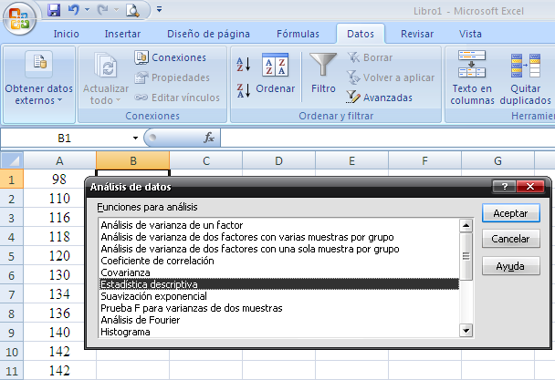
Proceso en Excel
98 | Columna1
110
116 | Media | 126
118 | Error típico | 4,398346797
120 | Mediana | 130
130 | Moda | 142
134 | Desviación estándar | 14,58766602
136 | Varianza de la muestra | 212,8
140 | Curtosis | -0,60628545
142 | Coeficiente de asimetría | -0,600981492
142 | Rango | 44
 | Mínimo | 98
 | Máximo | 142
 | Suma | 1386
 | Cuenta | 11

Slide 7
MEDIDAS DE VARIABILIDAD
SIMPLE
AGRUPADOS
Varianza
Desviación
estandar
Coeficiente de varianción

Slide 8
Varianza-Desviación estándar-Coeficiente de variación
xi | xi-X | (xi-X)2
98 | -28 | 784
110 | -16 | 256
116 | -10 | 100
118 | -8 | 64
120 | -6 | 36
130 | 4 | 16
134 | 8 | 64
136 | 10 | 100
140 | 14 | 196
142 | 16 | 256
142 | 16 | 256
126 |  | 2128
 | S2= | 212,8
 | S= | 14,59

Slide 9
Medidas de Posición
Datos simples
Datos agrupados

Slide 10
Cuartiles
98 | 110 | 116 | 118 | 120 | 130 | 134 | 136 | 140 | 142 | 142

Slide 11
DIAGRAMA DE CAJA - BOX PLOT
Bigote superior
Bigote inferior

Slide 12
Medidas de Forma
Asimetría
Curtosis

Slide 13
ANÁLISIS DEL SESGO (ASIMETRIA)
Media
Moda
Moda=Mediana=Media
Mediana
Moda=Mediana=Media
1.- Sesgada a la izquierda: (sesgo negativo): La media y la mediana están a la izquierda de la moda. (<0)
2.- Simetría (sesgo cero): La media, la mediana y la moda son iguales. (=0)
3.- Sesgada a la derecha: (sesgo positivo): La media y la mediana están a la derecha de la moda. (>0)
Moda
Media
Mediana
La Mediana es resistente a los valores extremos.

Slide 14
ANÁLISIS DE CURTOSIS (CURTOSIS)
Moda=Mediana=Media
1.- PLATICURTICA (<0)
2.- MESOCURTICO (=0)
3.- LEPTOCURTICA (>0)

